Slide 1
Γιατί κάνουμε άσκηση σεισμού στο σχολείο

Slide 3
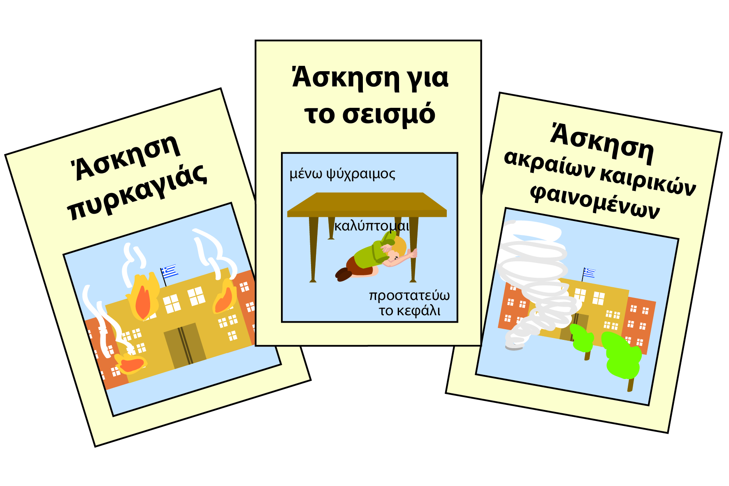
Στο σχολείο κάνουμε συχνά ασκήσεις ετοιμότητας για περίπτωση έκτακτης ανάγκης, όπως πυρκαγιάς, ακραίων καιρικών φαινομένων. Μια τέτοια άσκηση είναι η «Άσκηση για το σεισμό».

Slide 4
Μια άσκηση σεισμού γίνεται σε τακτά χρονικά διαστήματα. Στην αρχή υπάρχει πάντα προειδοποίηση από τον δάσκαλο ή τον διευθυντή του σχολείου. Μετά από λίγο καιρό, όμως, μπορεί να γίνει χωρίς προειδοποίηση.

Slide 5
Με τις συχνές ασκήσεις σεισμού προετοιμάζομαι καλύτερα, ώστε να ξέρω τι πρέπει να κάνω, σε περίπτωση που συμβεί ένας αληθινός σεισμός και πώς μπορώ να προστατεύσω καλύτερα τον εαυτό μου.

Slide 6
Μαθαίνω τι πρέπει να κάνω μόλις τελειώσει ο σεισμός. Εκπαιδεύομαι σε ένα σχέδιο έκτακτης ανάγκης, ώστε να ξέρω τη διαδρομή που θα πρέπει να ακολουθήσω, για να βγω γρήγορα και με ασφάλεια έξω από το σχολείο, μετά τον σεισμό.

Slide 7
Μαθαίνω πού πρέπει να πάω, μόλις βγω έξω από το κτίριο, δηλαδή τον τόπο συνάντησης με τους συμμαθητές μου, τους δασκάλους μου και τα υπόλοιπα παιδιά του σχολείου.

Slide 8
Κατά τη διάρκεια των ασκήσεων σεισμού, ακολουθώ πάντα με μεγάλη προσοχή τις οδηγίες του δασκάλου σχετικά με τα μέτρα προστασίας μας, στην περίπτωση ενός αληθινού σεισμού.

Slide 9
Είναι σημαντικό να παίρνω μέρος στις ασκήσεις σεισμού, γιατί προετοιμάζομαι κατάλληλα και γνωρίζω τι ακριβώς θα πρέπει να κάνω, σε περίπτωση που συμβεί ένας αληθινός σεισμός. Μόνο έτσι θα είμαστε ασφαλείς εγώ, οι συμμαθητές και οι συμμαθήτριές μου.

Slide 10
Εάν γνωρίζω πολύ καλά τι πρέπει να κάνω, στην περίπτωση ενός αληθινού σεισμού, θα διατηρήσω την ψυχραιμία μου, δεν θα πανικοβληθώ και έτσι είμαι πιο ασφαλής.

